Slide 1
Управління фінансів і внутрішнього аудиту Коломийської міської ради

Slide 2
Публічне представлення інформації про виконання бюджетних програм за 2022 рік
Інформація про виконання бюджетних програм за 2022 рік по головному розпоряднику бюджетних коштів - управління фінансів і внутрішнього аудиту Коломийської міської ради
Видаткова частина :
1.Загальний фонд:
Уточнений план на 2022 рік – 2 020 244 грн.
Касові видатки на 2022 рік – 1 970 502 грн.
% виконання до уточненого плану на 2021 рік – 97.
2. Спеціальний фонд:
Уточнений план на 2022 рік – 57 000 грн.
Касові видатки на 2022 рік – 0 грн.
% виконання до уточненого плану на 2022 рік – 0
Перелік бюджетних програм по головному розпоряднику коштів – управлінню фінансів і внутрішнього аудиту Коломийської міської ради за 2022 рік :
КПКВК 3810160 «Керівництво і управління у відповідній сфері у містах (місті Києві), селищах, селах, об’єднаних територіальних громадах»;
КПКВК 3818700 «Резервний фонд»;
КПКВК 3819770 «Інші субвенції з місцевого бюджету».

Slide 3
КПКВК 3810160 КФКВК 0111 «Керівництво і управління у відповідній сфері у містах (місті Києві), селищах, селах, об’єднаних територіальних громадах»
Уточнений план на 2022 рік: Касові видатки :
Загальний фонд – 2 020 244 грн. 19 770 502 грн.
Спеціальний фонд – 57 000 грн. 0 грн.
На утримання управління фінансів і внутрішнього аудиту у 2022 році використано 1977052 грн., з них:
- 527 091,74 грн.- витрати на заробітну плату (77%);
- 318 142,30 грн. - нарахування на оплату праці (16,1%);
- 66 842 грн. - витрати на необхідні для функціонування установи матеріали, обладнання та інвентар (3,4%);
- 46 784,36 грн. - оплата послуг (крім комунальних) – (2,4%);
- 11 641,35 грн. - оплата енергоносіїв – (0,6%).
Протягом 2022 року управлінням:
- прийнято до виконання 24 нормативно-правових акти;
- підготовлено відповідей 653 на листи, доручення;
- розглянуто та погоджено 328 висновків на повернення помилково, чи надмірно зарахованих до бюджету міста коштів;
- розроблена Інструкція з підготовки бюджетних запитів, перевірено та включено в проект бюджету 1 бюджетний запит головного розпорядника коштів;
- отримано 1 розпис доходів та видатків міського бюджету;
- перевірено та погоджено 364 паспорти бюджетних програм;
- проведено 1 аудит з питань ефективності використання бюджетних коштів;
- підготовлено 944 розпоряджень на фінансування, довідок про внесення змін до розпису бюджету, юридичних та фінансових зобов'язань, платіжних доручень.
Цілі бюджетної програми:
Реалізація державної політики, спрямована на загальну організацію та управління складання міського бюджету, координацію діяльності учасників бюджетного процесу з питань виконання бюджету
Завдання бюджетної програми:
Завдання 1 «Здійснення наданих законодавством повноважень у сфері фінансів і внутрішнього аудиту»
Завдання 2 «Придбання обладнання і предметів довгострокового користування»

Slide 4
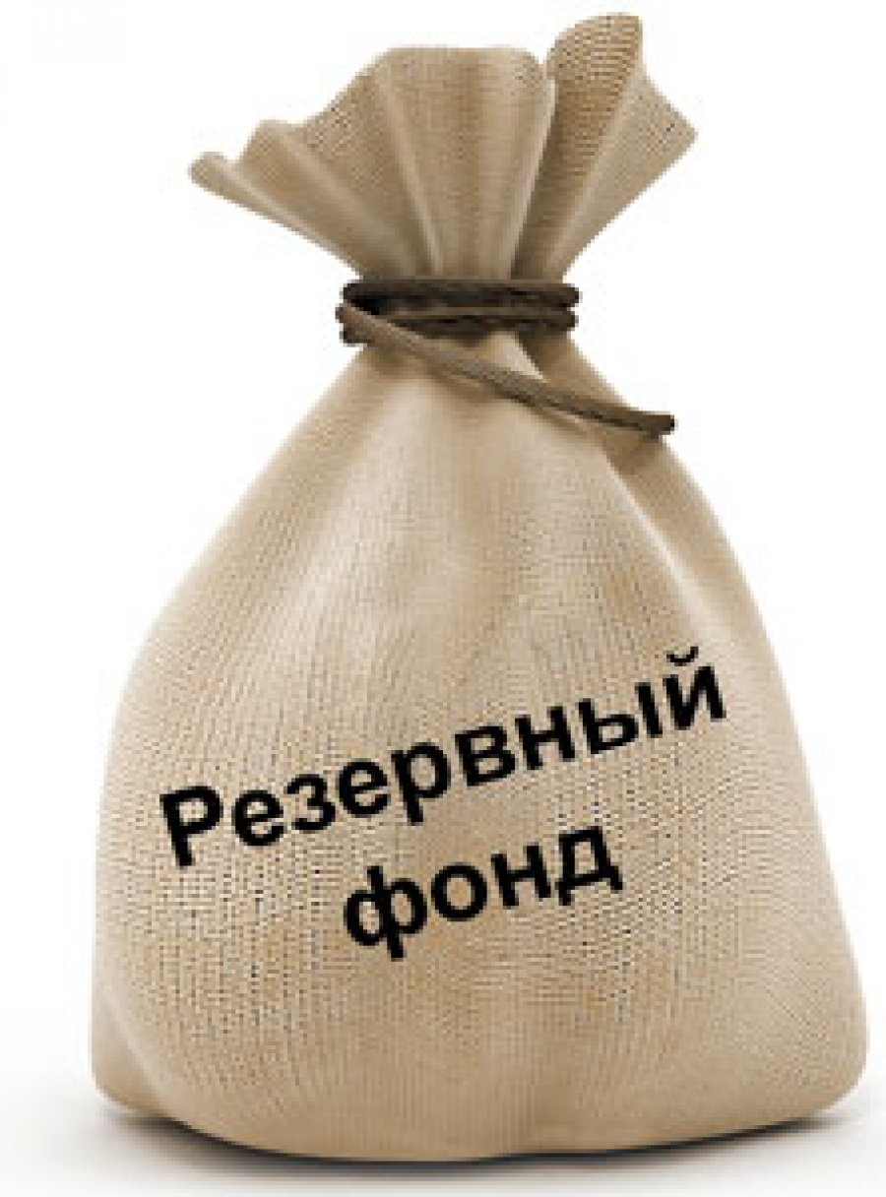
Перелік
рішень виконавчого комітету,
згідно яких виділені кошти з резервного фонду бюджету
Коломийської міської територіальної громади
за 2022 рік
КПКВК 3818710 КФКВК 0133 «Резервний фонд»
Резервний фонд бюджету на 2022 рік затверджено в сумі 3 000 000 грн..
Згідно прийнятих рішень виконавчого комітету розподілено коштів в сумі 2 076 000 грн.
Нерозподілений залишок коштів резервного фонду за підсумками 2022 року – 924 000 грн.
№ | Дата і номер рішення | Кому виділені кошти | Сума згідно рішення | Профінан- совано
1 | Рішення виконавчого комітету від 14.06.2022 № 178 | Управління соціальної політики для надання допомоги на проведення аварійно-відбудовних та інших невідкладних робіт з ліквідації наслідків негоди | 43 000 | 43 000
2 | Рішення виконавчого комітету від 05.12.2022 № 506 | Коломийська міська рада для забезпечення «Пунктів незламності» (пунктів обігріву Коломийської міської територіальної громади) | 852 000 | 357 579
3 | Рішення виконавчого комітету від 05.12.2022 № 506 | Управління комунального господарства Для придбання паливо-мастильних матеріалів для забезпечення безперебійної роботи електрогенераторів | 1 100 000 | 1 086 200
4 | Рішення виконавчого комітету від 16.12.2022 № 527 | Управління комунального господарства Для придбання паливо-мастильних матеріалів для обслуговування дизельного генератора, який використовується для об’єктів критичної інфраструктури м.Коломиї | 81 000 | 81 000
 | ВСЬОГО |  | 2 076 000 | 1 567 779

Slide 5
КПКВК 3819770 КФКВК 0180 «Інші субвенції з місцевого бюджету»
По загальному фонду :
Уточнений план на 2022 рік: 15 300 000 грн.
Касові видатки : 15 300 000грн.
Спрямовано кошти в сумі 300 000 грн. субвенція районному бюджету Коломийського району для функціонування Коломийської районної ради
Спрямовано кошти в сумі 15 000 000 грн. як субвенція обласному бюджету для ДП «Дороги Прикарпаття» на експлуатаційне утримання автомобільних доріг загального користування місцевого значення:
- С090730 сполученням Королівка-Корнич- Воскресинці;
- С090723 сполученням Воскресинці-Корнич;
- С090703 сполученням Товмачик-Тарговиця;
- С090701 сполученням Корнич-Завалля.

Slide 6
ДЯКУЄМО ЗА УВАГУ !

